Slide 1
Appel à Communs
Coopérer pour accélérer l'innovation au service de la transition écologique
Préparation à l’évaluation des communs
Un dispositif de l’ADEME en partenariat avec l’IGN et l’ANCT

Slide 2
L’appel à communs
Déroulé
Contexte : Pourquoi cette démarche d’évaluation des communs ? - 15Mn
Les 4 Questions pour structurer la réflexion - 15mn
3. Echanges - 30mn

Slide 3
L’appel à communs
Evaluation AAC
Les AAP sont Efficaces pour résoudre 1 problème Précis : Soutenir 1 Acteur pour développer 1 solution souvent privée
La Transition écologique EST un problème complexe
BESOIN de Favoriser la coopération entre acteurs Hétérogènes pour produire un ensemble de solutions libres d’accès pour accélérer la transition écologique
COmment créer les conditions favorables A LA COOpération ?
La solution de L’Appel à communs
La librairie ADEME

Slide 4
L’appel à communs
EVALUATION AAC
2021 : 1 m € pour soutenir 20 communs sur 80 candidatures (25% de taux d’aide)
108
80
30
20
2023 : 1,7 m € pour soutenir entre 30 communs sur 108 candidatures En réponse (27% de taux d’aide)

Slide 5
L’appel à communs
EVALUATION AAC
Avez-vous lu les fiches Wiki des autres communs candidats ?
Si vous avez échangé avec d’autres porteurs, cela a-t-il été enrichissant ?
ROI soulevés par les candidats :
S’acculturer aux communs
Réseau et nouvelles collaborations
Visibiliser son projet
Accès à de nouvelles ressources
Accès à un financement (seuil bas de 10k)
100%
Témoignage d’un porteur de commun : « La publicisation de ma proposition de commun sur le Wiki m'a permis de rencontrer de nombreuses personnes travaillant dans le même sens et souhaitant contribuer au projet
ROI soulevés par l’ademe :
Efficacité de l’argent public :
Diffusion dans le temps et l’espace grâce aux licences ouvertes
Résilience des ressources soutenues
La solution à 1 problème est financée 1 fois
Les solutions préexistantes sont identifiées : amélioration de l’existant
Explorer le marché en prenant des risques acceptables
Soutenir et identifier des acteurs innovants mais éloignées des AAP
Acculturer et former l’interne aux communs
Se relier à d’autres agences publiques : IGN, ANCT, AFD...
Librairie ADEME

Slide 6
L’appel à communs
EVaL. COMMUN
Questionnaire de BILAN en 20 questions et 4 dimensions pour les Lauréats 2021 :
Retour sur les Communs Lauréats à l'Appel à Communs 2021 | Framaforms.org
Evolution du projet en tant que commun
Bénéfices pour l'équipe porteuse du commun
Bénéfices pour la résilience des territoires
Entraînement du collectif à coopérer
QUELS SONT LES ROI DES COMMUNS SOUTENUS PAR L’ADEME ?
----- L’innovation ne se trouve-t-elle pas au niveau du changement de comportement ? ----
Notes:
Processus en cours – méthode sur l’innovation sociale à produire

Slide 7
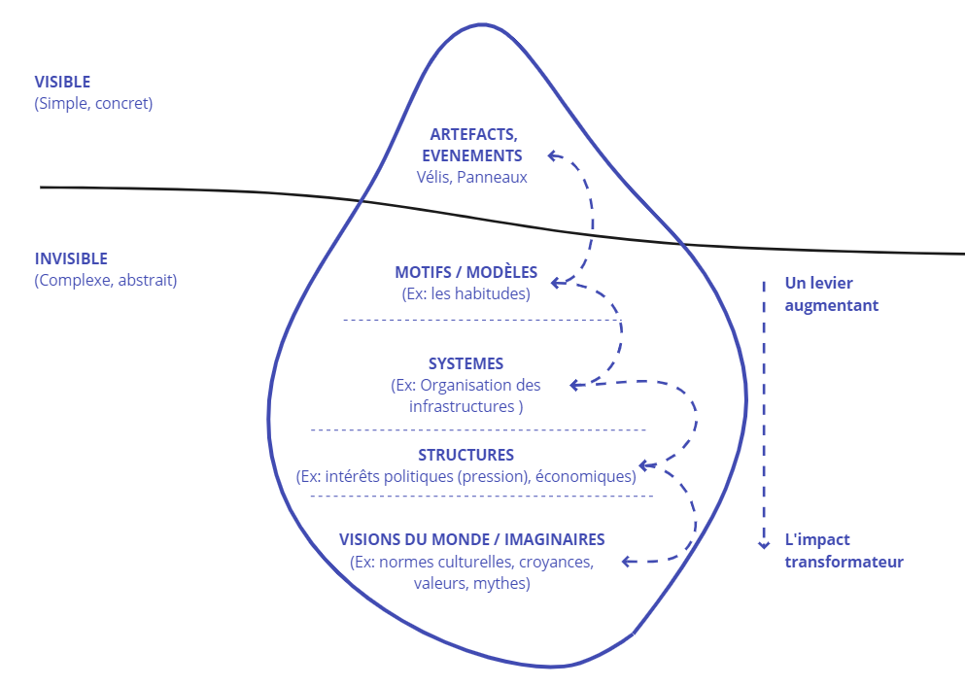
L’appel à communs
Innovation sociale
Fiche
Source : TINY Lab

Slide 8
L’appel à communs
4 questions
Objectifs : Quels défis sociaux, environnementaux ou entrepreneuriaux cherchons nous à résoudre ?
2. Stratégie : Par quelle approche ou programmes allons-nous atteindre cet objectif ?
3. Indicateurs : Comment allons-nous mesurer l'atteinte de l'objectif de notre commun ?
Point d'attention : Regarder les indicateurs d'impact du commun (nombre d'utilisateurs, impact sur les personnes, etc...) et notion d'indicateurs de robustesse du commun (la gouvernance, le juridique, la coopération, la contribution, la stabilité économique, etc...)
Point de vigilance : Selon la loi de Goodhart, « quand une mesure devient une cible, elle cesse d’être fiable » (Olivier Hamant)
Point de vigilance : Il y a des choses que l'on ne peut pas mesurer. Approche qualitative bienvenue dans ces cas là
Point de vigilance : L'enjeu est de travailler les indicateurs au bénéfice du projet, d'abord dans une démarche d'auto-évaluation. Attention donc à ne pas se surcharger d'indicateurs qui amèneraient à perdre beaucoup de temps à évaluer plutôt qu'à avancer.
4. Données : De quelles données a-t-on besoin pour calculer nos indicateurs ?

Slide 9
L’appel à communs
Démobiliste
Objectifs : Réduire les distances parcourues en voiture. Faire émerger des communautés de voisins qui mutualisent trajets et véhicules.
Stratégie : - Enquête sur les pratiques de mobilité des habitants, - Recensement des véhicules motorisés et des distances parcourues. - Challenge de démobilité dans lequel seront mesurées les distances et les émissions évitées - S'appuyer sur des communs préexistants (Coloc'Auto, Diagnostic Mobilités, Movicoop...) - Devenir un standard pour la mobilisation de collectifs d'habitants
Indicateurs : - La connaissance du parc automobile détenu par les habitants est cruciale. Il s'agit d'un relevé de compteurs à différentes dates au début de l'enquête et avant (reconstitution sur la base de documents disponibles : contrôle technique, facture garage ou à la date d'achat du véhicule), au début du challenge, à la fin du challenge ou plutôt de l'expérience, car le challenge peut être perpétuel si les participants le souhaitent. - Suivi de l'utilisation des solutions de communs par les communautés de voisins. - Questionnaire anonyme sur l'appréciation de la méthodologie, leur capacité à se l'approprier et y contribuer demain auprès des parties prenantes pour vérifier le positionnement comme standard possible
Données : - Distances parcourues par les différents véhicules et estimation des consommations économisées - Analyse financière du carburant - Nombre de mobilisation des communs existants dans les communautés de voisins. Qualité de la mobilisation de ces ressources - Analyse des évaluations du questionnaire aux partenaires

Slide 10
L’appel à communs
Movilab
Objectifs : - Documenter les pratiques et partager des ressources documentaires dans l'écosystème des tiers-lieux
Stratégie : - Rendre plus accessible le wiki Movilab, notamment sur mobile - Être présent sur les événements de documentation - Améliorer les contenus
- S'inter-opérer avec des solutions partenaires - Être plus visible (SEO, réseaux sociaux) - Continuer à être un standard dans les tiers-lieux - Développer une gouvernance et une dynamique de contribution plus importante
Indicateurs :
Tests d'accessibilité
Agenda des présences aux rencontres en présentiel et accès aux publications sur les réseaux sociaux
Historique du wiki pour identifier les évolutions de pages.
Remontées des données de la part de Matomo (analyseur de traffic). Notamment, le trafic, les pages les plus vues, les recherches réalisées.
Remontées des mêmes données sur des sites ayant des fonctions proches et analyse du coût de création de contenu dans le cadre de sites du même type mais non contributifs.
Accès aux outils de décisions du collectif et de ses modalités
Données : - Rapport des tests d'accessibilité. Nombre de participations à des événements et nombre de publication et évolution des partages des publications - Comparaison de l'évolution des pages les plus éditées entre fin 2023 et 2024 - Evolution du nombre de visites, des pages les plus vues, des créations de comptes - Coût de création de contenu sur Movilab par rapport à des sites proches mais non contributifs. Nombre de contribution sur le site par rapport à d'autres sites internet. Nombre de pages de documentation par rapport à d'autres sites. - Evolution du nombre de décision prises et évaluation qualitative des décisions

Slide 11
L’appel à communs
Precious Plastics
Source: preciousplastic.com/impact/2024

Slide 12
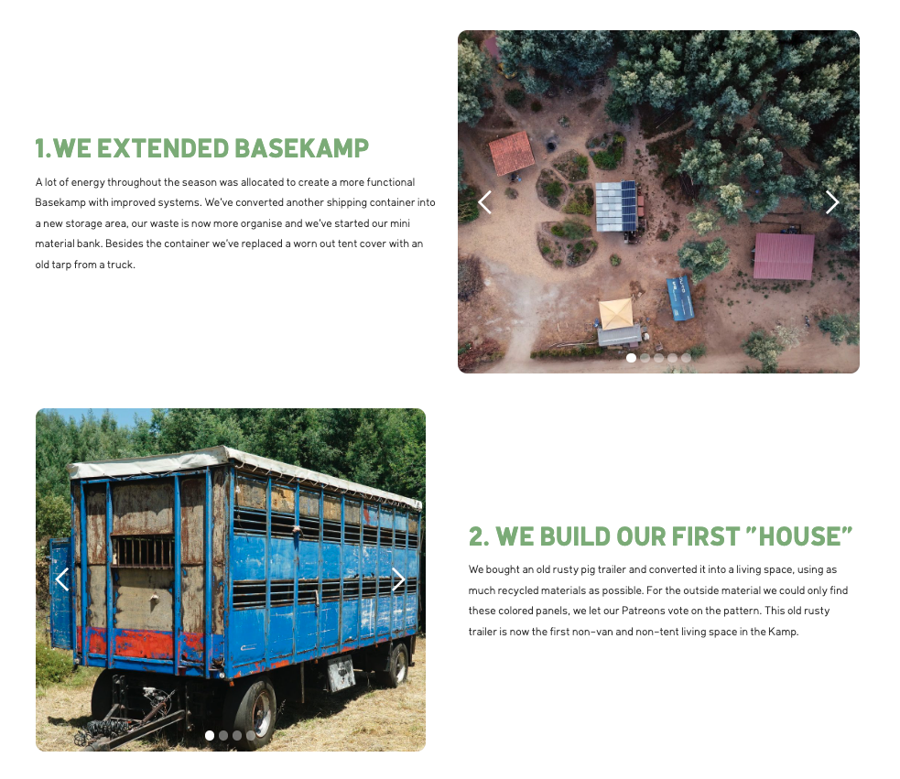
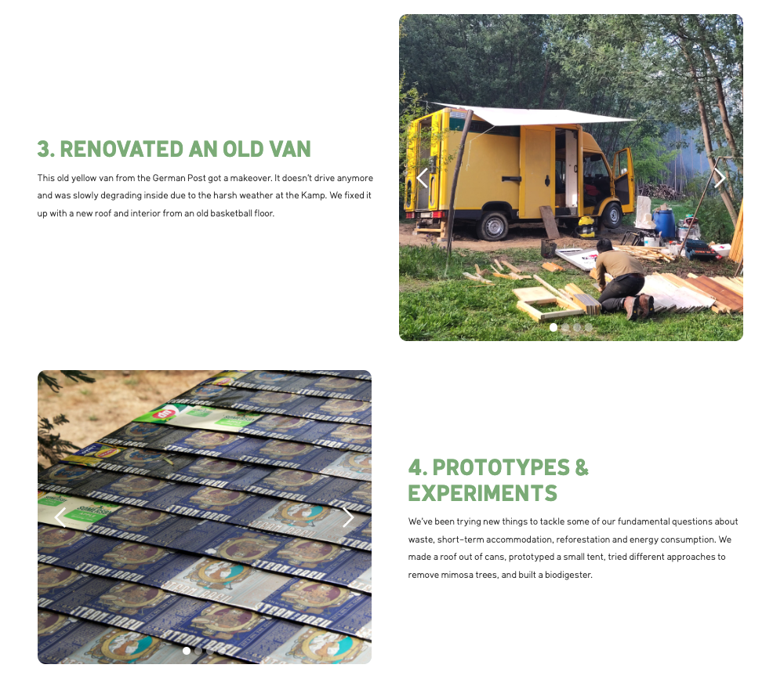
L’appel à communs
Project Kamp
Source: projectkamp.com/season-3.html

Slide 13
Echanges
A ne pas manquer : la journée des communs le 4 Juillet

